Slide 1
基于C/S模式的在线判题系统
可行性分析报告

Slide 2

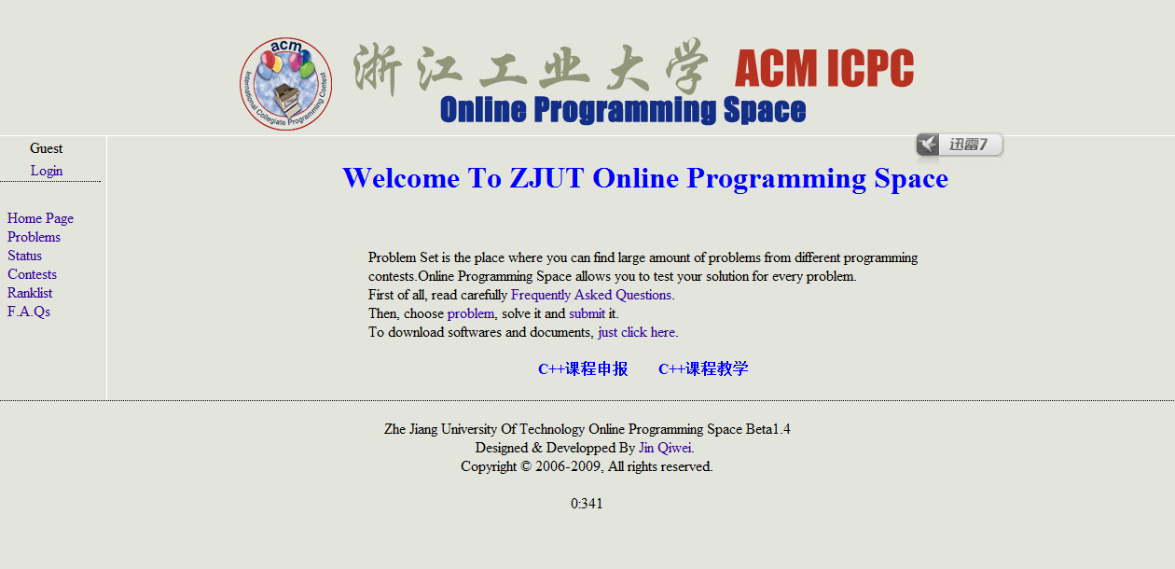
1.引言

Slide 3
1.引言
1.1编写目的
浙江工业大学的online judge系统在很多的方面不能满足用户的需求。比如不能进行在线的discuss，在举行大型比赛的时候参赛人数不能超过200，否则服务器很可能会down。这是一个基于B/S的在线判题系统，由于开发者早已离校，多年没有更新维护，可用性已经很差。
基于这样的事实，我们计划开发一个基于C/S的在线判题系统，用户在登录客户端之后可以练习，参加比赛，和讨论交流。相信这样的一个系统会给很多编程初学者一定的帮助。

Slide 4
1.引言
1.2背景
1）软件名称：基于C/S模式的在线判题系统
2）任务分配：
主要开发者：王俊俏。
辅助开发者： 范利宁，蔡毅。
测试：陈佳明，陈浩。
文档写作：赵文静，王娜。
可行性分析：蔡毅

Slide 5
1.引言
1.2背景
3）用户：程式设计学习者
4）客户端运行条件：windows，linux，unix，mac等主流操作系统，硬件配置没有太大要求。
5）服务器端运行条件：windows系列操作系统，SQL server 2008数据库引擎，硬盘容量300G以上（需要足够空间保存用户提交的文件和题目测试数据等）

Slide 6
1.引言
1.3定义
名词解释
OJ：Online Judge，在线判题系统
Judge返回的结果：
Yes： 程序通过了全部的测试数据。
CE： Compile Error编译错误。
WA： Wrong Answer答案错误。
TLE： Time Limit Exceeded超过时间限制。
MLE： Memory Limit Exceeded 超过内存限制。
RE： Runtime Error运行时程序崩溃。
PE： Presentation Error格式错误。

Slide 7
1.引言
1.4参考资料
《Design of Automata Online Judge》，Xiaoyu Du，Chao Yi，北京师范大学。
《Online Judge系统的设计开发》，王腾 姚丹霖，国防科大计算机学院。
《Windows API》，范文庆，周彬彬，人民邮电出版社。
《C++ GUI Qt4编程》，Jasmin Blanchette, Mark Summerfield，电子工业出版社。
《计算机操作系统》，汤小丹，西安电子科技大学出版社。

Slide 8
2．可行性研究的前提
可行性研究的前提

Slide 9
2．可行性研究的前提
2.1要求
1）功能：此系统的功能主要有三个：个人练习，举办比赛，登录用户之间的交流。一个用户登录之后可以看见其他登录了的用户，类似qq群。
系统管理员登录之后可以添加比赛，添加题目等操作。
2）安全与保密要求：登陆系统时，需验证身份和密码，用户名密码以加密的形式保存在数据库中。

Slide 10
2．可行性研究的前提
2.2目标、
Judge内核能够正确的判题，竟可能的减少误差。客户端界面尽量美化，提供可用性。服务器端尽可能地优化，加大同时在线人数。
系统预计在6月份初步完成，可以组织进行压力测试（疯狂提交，看是否会down）。没问题的话可以发布，供学生使用。

Slide 11
2．可行性研究的前提
2.3条件、假定和限制
1）运行条件:客户端可以在Windows，Linux等主流PC操作系统上运行，由于是C++ Qt开发，故无需任何虚拟机设备。服务器端需要有SQL server 2008数据库支持。硬件方面没有太大限制。
2）开发环境：Dell inspiration 1420笔记本，主频2.0GHz，内存3G，Win7操作系统。由于要查询很多的Windows API，所以Judge内核开发采用Visual Studio 2010。界面开发采用C++ Qt4。数据库采用SQL server 2008.

Slide 12
3．对现有系统的分析
对现有系统的分析

Slide 13
3.对现有系统的分析
当前主流的在线判题系统——
B/S和C/S两种模式

Slide 14
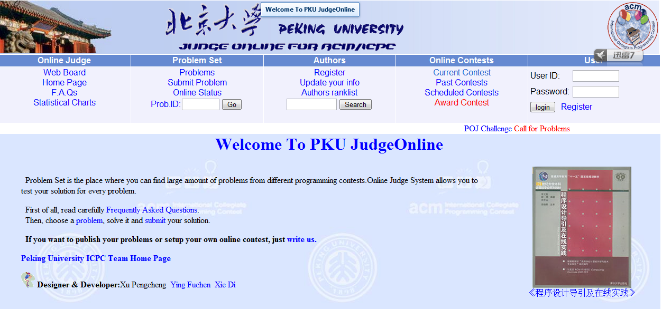
3.对现有系统的分析

Slide 15
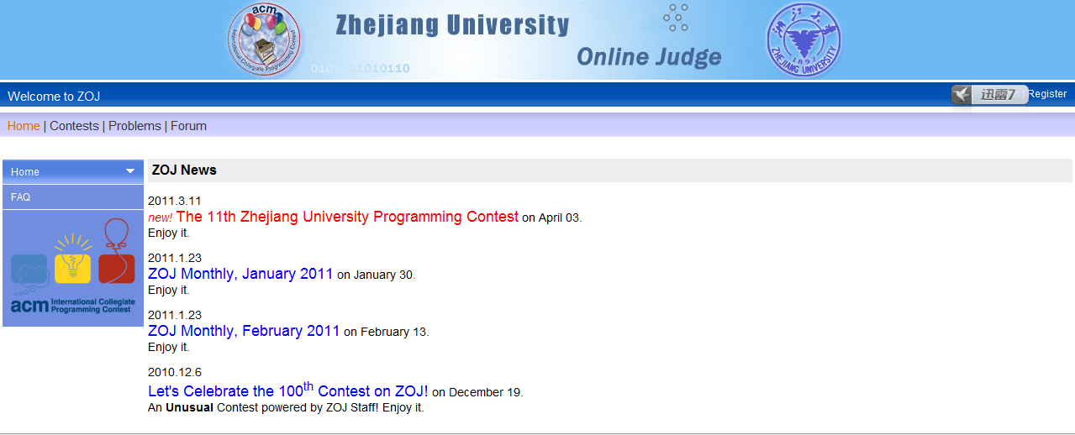
3.对现有系统的分析

Slide 16
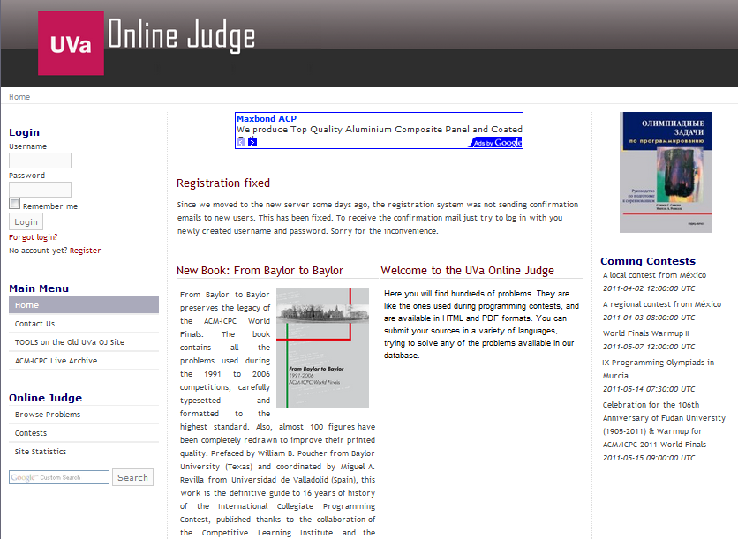
3.对现有系统的分析

Slide 17
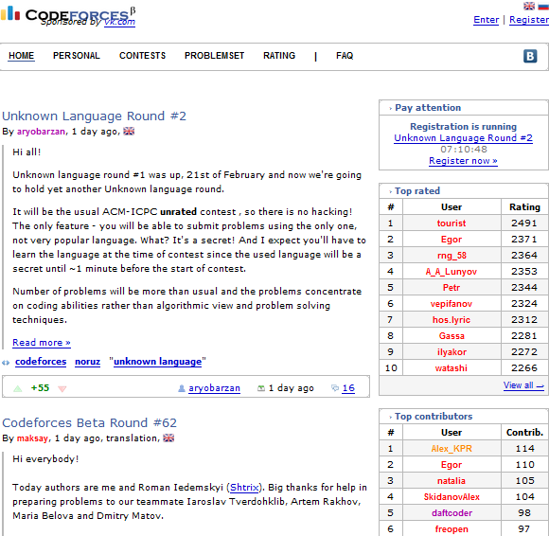
3.对现有系统的分析

Slide 18
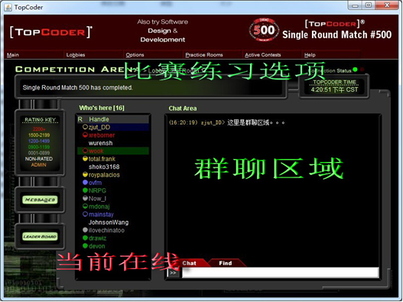
3．对现有系统的分析
基于C/S模式的TopCoder社区的在线竞技场

Slide 19
3．对现有系统的分析
Topcoder的Arena是用Java开发的，那么要运行这样的系统，本地计算机必须有JRE虚拟机环境，这给初学者带来比较大的困惑。Topcoder的Arena支持参赛者在线直接文字交流。另外，TopCoder的Arena最大可以支持2000多人同时连接，提交代码和后台评测，非常强大稳定。

Slide 20
4．所建议的系统技术可行性分析
所建议的系统技术可行性分析

Slide 21
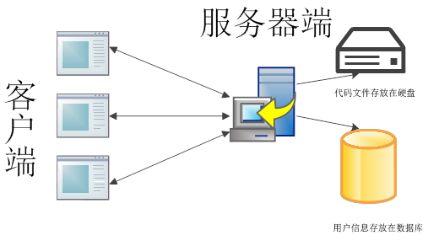
4．所建议的系统技术可行性分析
4.1 系统总体框架：

Slide 22
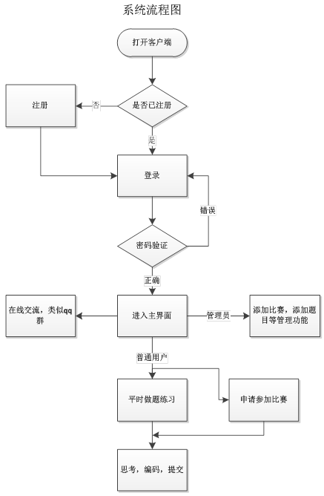
4．所建议的系统技术可行性分析
4.2系统流程图

Slide 23
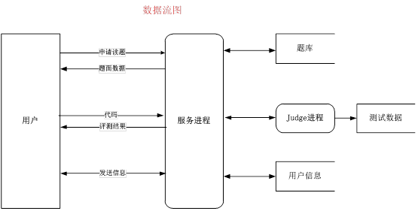
4．所建议的系统技术可行性分析
4.3数据流图

Slide 24
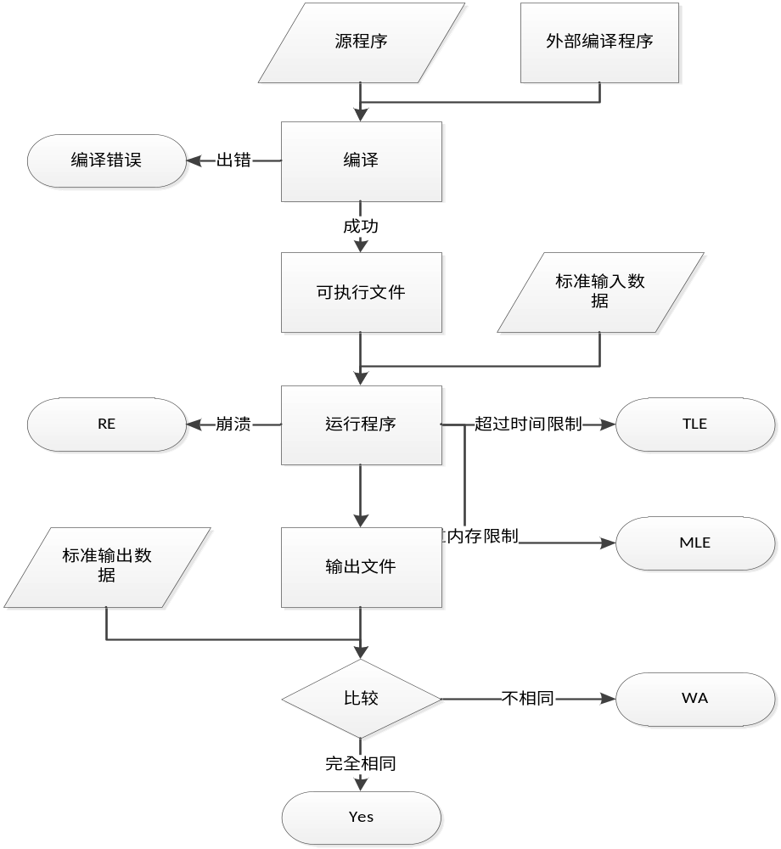
4．所建议的系统技术可行性分析
4.4 Judge内核判题流程

Slide 25
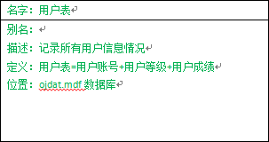
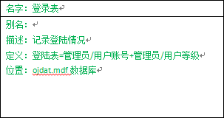
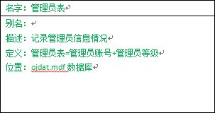
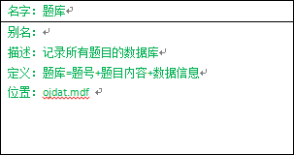
4．所建议的系统技术可行性分析
4.5数据字典

Slide 26
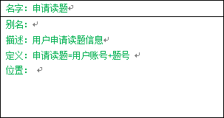
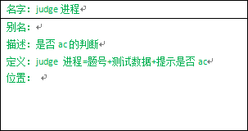
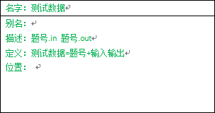
4．所建议的系统技术可行性分析

Slide 27
4．所建议的系统技术可行性分析
4.3 与现有系统相比的优越性
相对于大公司开发的软件，我们的宗旨就是简单，易用。
4.4 技术可行性分析
由于Judge内核模块需要知道进程的内存，运行时间等系统信息，需要调用非常多的系统API函数，Windows的API为C++编程接口，所以没问题。在用户界面，网络通信，数据库连接方面，Qt4可以搞定。

Slide 28
4．所建议的系统技术可行性分析
End
----蔡毅(王俊俏组)

